Slide 1
ŠVEDSKI JEZIK
Dominik Biluš
28. rujna 2021.

Slide 2
Švedski jezik pripada skupini germanskih jezika. Neki od germanskih jezika su: engleski, njemački, danski, nizozemski, islandski, norveški... Znači da su ti jezici slični, te ako znamo engleski, lako ćemo naučiti i švedski jezik. Preciznije, švedski jezik spada u skupinu sjeverno-germanskih jezika, a to su: norveški, švedski, danski, islandski i finski. Znači da se govornici ovih jezika međusobno razumiju, kao što mi razumijemo srpski ili slovenski jezik. Ovim jezikom se služi oko 10 miliona ljudi, uglavnom stanovnika Švedske i Finske. Osim što je službeni jezik u Švedskoj, zanimljivo je da je i u Finskoj službeni jezik zajedno sa finskim jezikom.

Slide 3
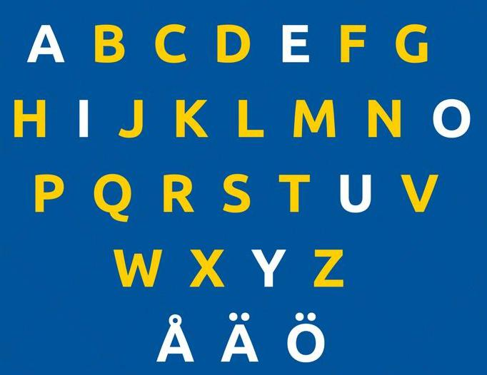
O švedskom kao posebnom jeziku može se govoriti tek završetkom vikinškog doba (oko 800. g.), kada se počinje razlikovati od ostalih skandinavskih jezika.
Švedska abeceda
ima 29 slova:

Slide 4
Neke riječi: Tack – hvala; Hus - kuća; mamma - mama; pappa – tata; skola - škola; hav – more; Sol – sunce; gata – ulica; språk – jezik; katt - mačka
Tack för uppmärksamheten! (Hvala na pažnji!)

